Slide 1
스마트 급식기 코딩 키트(Ai) 개요 v0.1
㈜한국공학기술연구원
2024.02.26

Slide 2
강사 소개

Slide 3
강사 프로필
주요 경력 | 기 관 명 | 직위 | 근 무 기 간 | 주 요 업 무
 | 포스코ICT | 과 장 | 1994~2002 | 포스코 조업 관리 시스템 PM
 | 국립순천대학교 | 겸임교수 | 2002~2009 | 시스템 분석및설계, 임베디드 강의 및 연구
 | 한국산업인력공단 | 검토위원 | 2008~현재 | 원격 훈련 과정 전문 검토 위원
 | (주)한국공학기술연구원 | 대표이사 | 2008~현재 | 임베디드 시스템, 교육솔류션
자격 | 자 격 명 | 취득년도 | 발급기관 | 자격증 유형
 | 정보처리기사 | 1994 | 산업인력관리공단 | 국가 기술 자격증
 | 이학박사 | 2002 | 국립순천대학교 | 소프트웨어기술자등급
 | 특급기술자 | 2009 | 한국소프트웨어산업협회 | 소프트웨어기술자등급
 | 기술거래사 | 2012 | 지식경제부 | 특허기술거래
 | 기술경영사 | 2012 | 한국기술사업화진흥협회 | 기술사업화
 | 평생교육사 | 2013 | 교육부 | 평생학습시설
저서 | 저 서 명 | 출판년도 | 출판사 | 저서 내용
 | 실전 비주얼 베이직 프로그래밍 1 | 2007 | 홍릉과학출판사 | 재미있는 프로그램 제작을 중점을 두어 비주얼베이직을 익힘
 | MOS 2010 WORD Expert 외 5권 | 2010 | ㈜한국공학기술연구원 | MOS 자격증 취득을 위한 시뮬레이션 프로그램 포함
특허 | 특 허 명 | 등록년도 | 기관 | 특허 내용
 | 인공지능 기반 배수지 수위 제어 시스템 외 5건 | 2022 | ㈜한국공학기술연구원 | 인공지능 기반 배수지 수위 제어 시스템 등

Slide 4
자동 급식기
개요

Slide 5
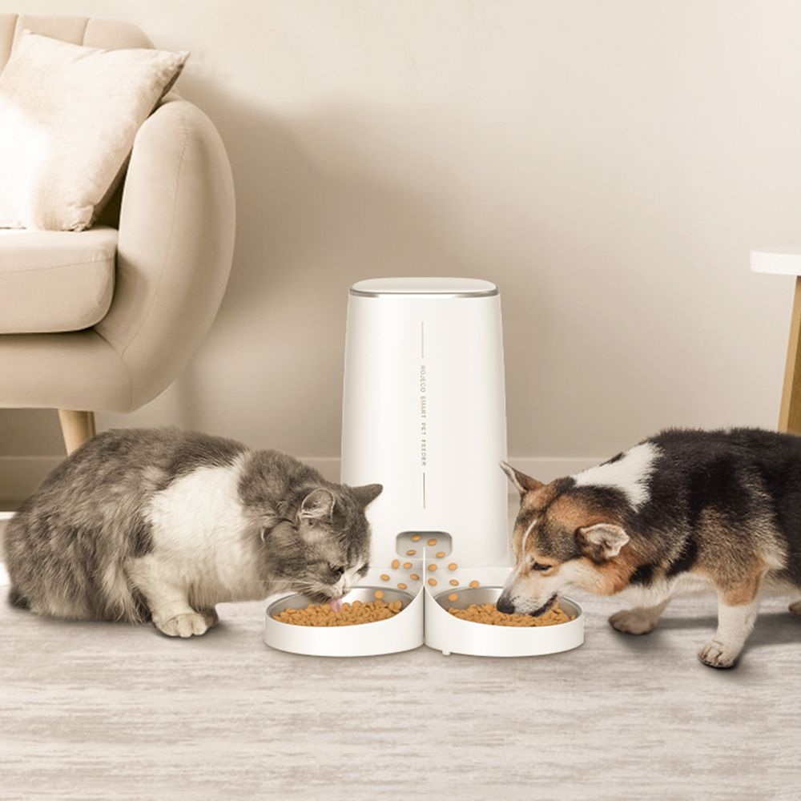
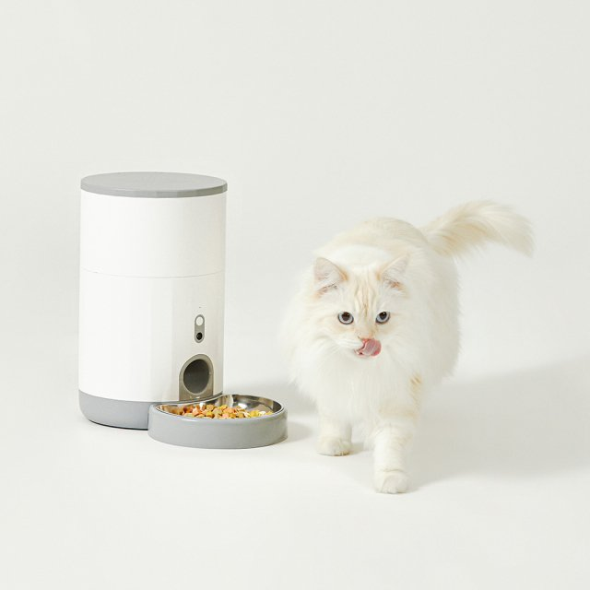
반려동물 자동 급식기 개요
반려동물 자동 급식기란?
자동으로 급여가 가능한 급식기로, 보호자가 급여를 하지 못하는 상황일 경우에도 규칙적인 시간마다 일정한 양으로 급여가 가능하며 비만, 토, 청결 등의 건강 문제를 예방할 수 있는 급식기

Slide 6
스마트 급식기
코딩 키트 구성도

Slide 7
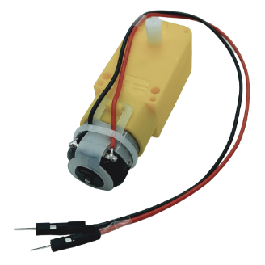

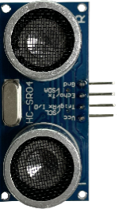
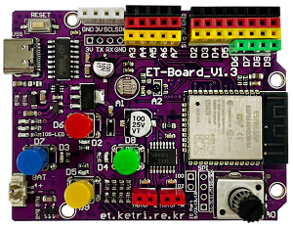


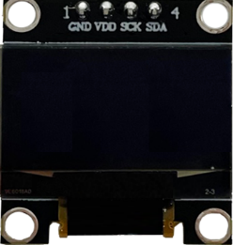
스마트 급식기 코딩 키트 구성도(기본)
거리
초음파
송·수신
개체 인식
신호
사료 공급
강아지
초음파 센서
이티보드
DC 모터
진동 모터
밥그릇
타이머 중지
데이터 표시
타이머
OLED

Slide 8
스마트 급식기 코딩 키트 구성도(기본)
문제점
강아지? 고양이? 사람?
초음파 센서의 경우 거리를 이용하기 때문에
정확한 개체 식별 불가능

Slide 9



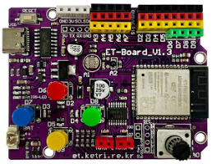

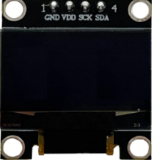
스마트 급식기 코딩 키트 구성도(인공지능)
인공지능 이미지 분류를 통한 정확한 개체 식별
Ai 추론
이미지 촬영
추론 결과
전달
신호
사료 공급
강아지
웹캠
PC
이티보드
DC 모터
진동 모터
밥그릇
타이머 중지
데이터 표시
OLED

Slide 10
인공지능 개요

Slide 11
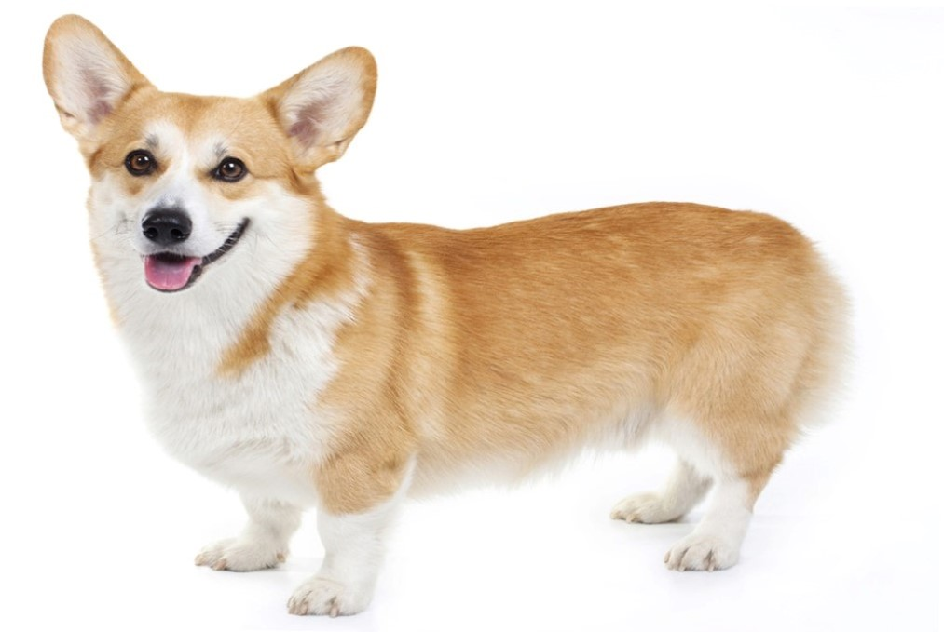
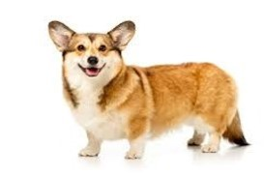
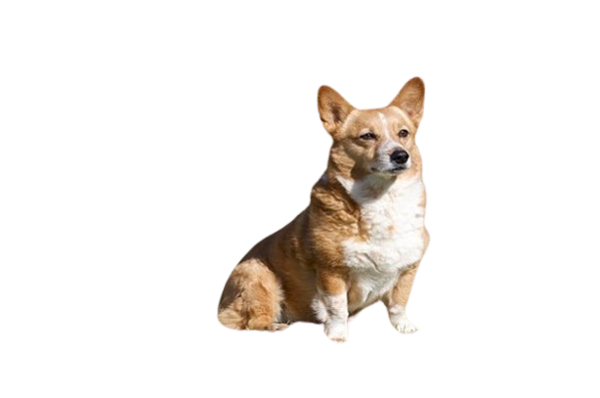
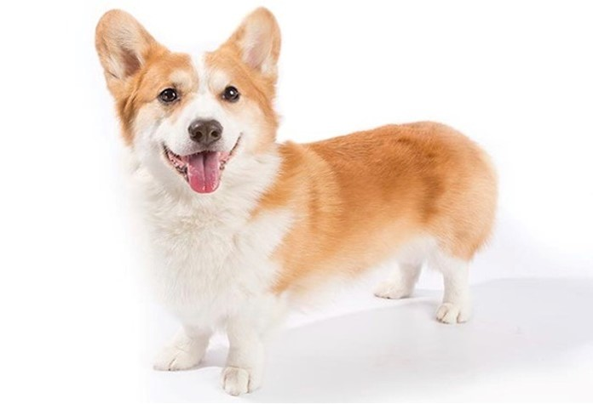
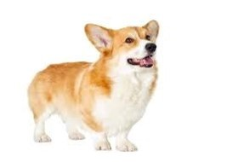
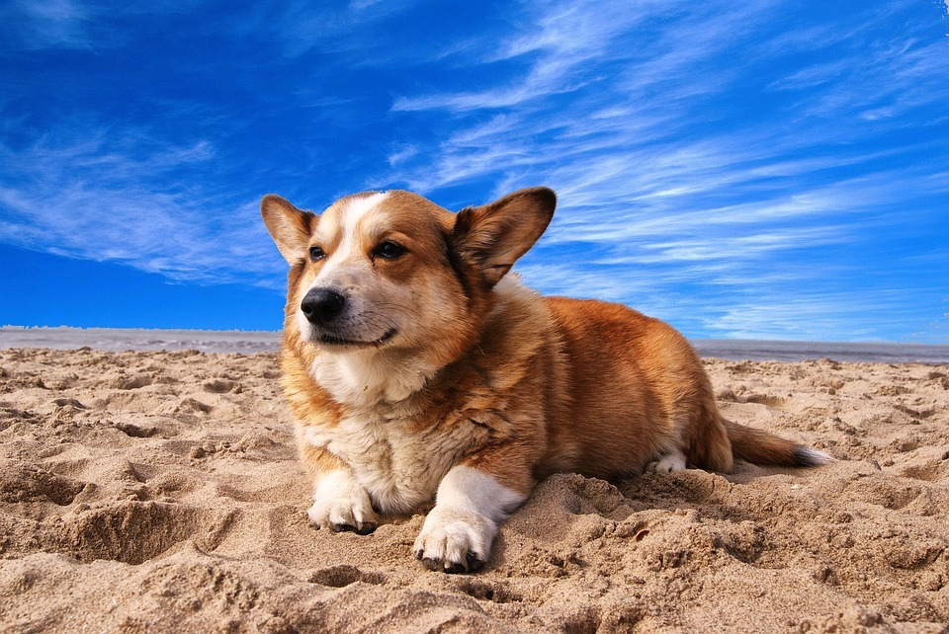
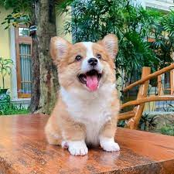
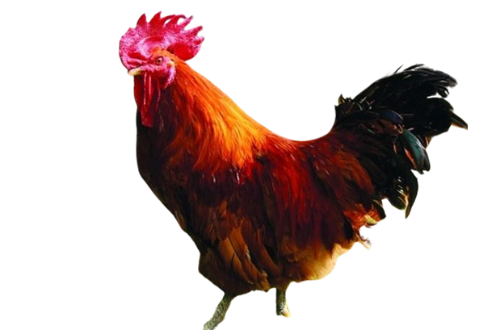
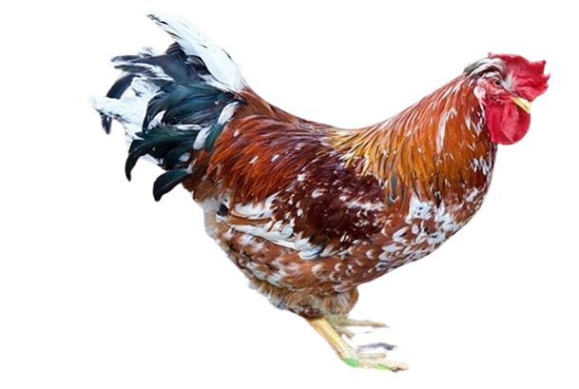
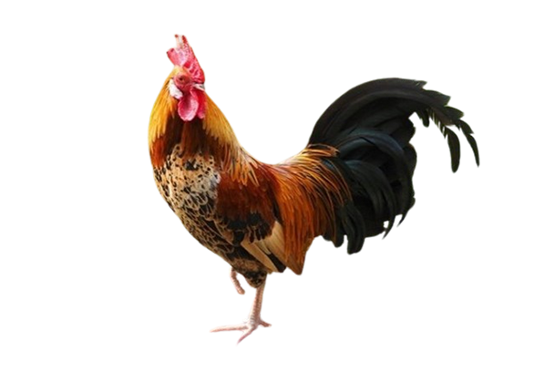
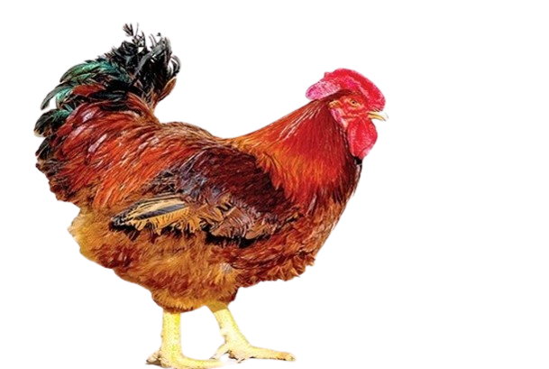
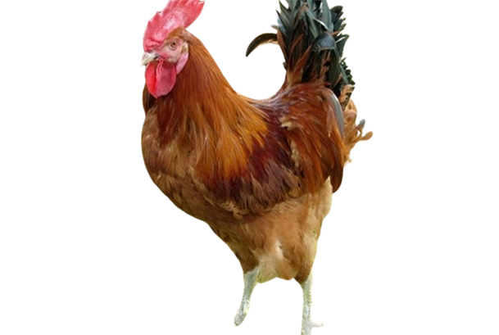
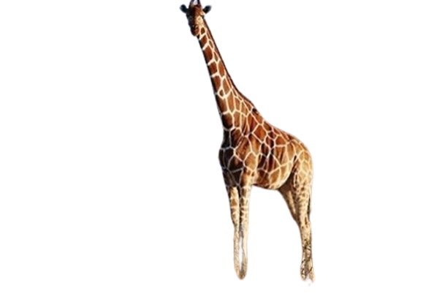
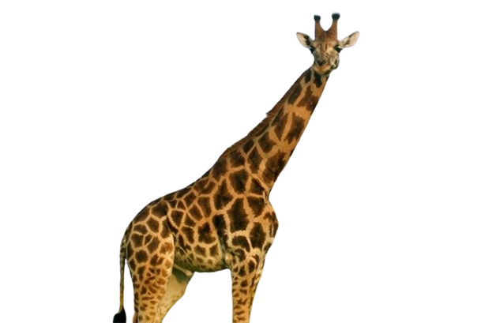
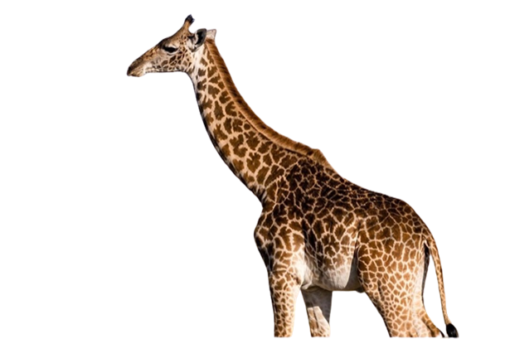
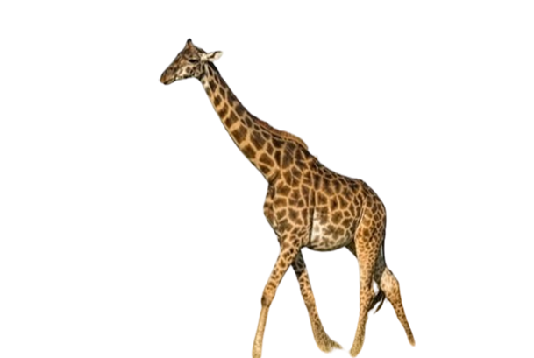
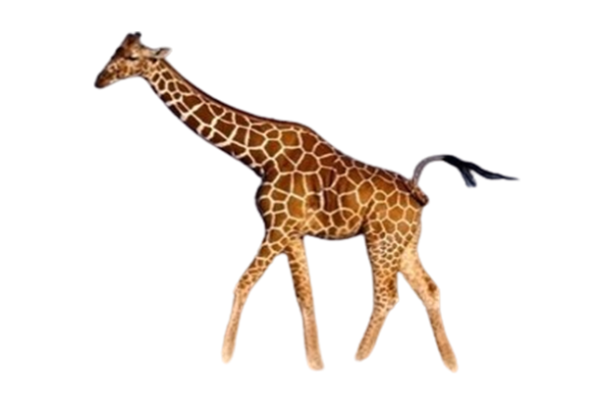
인공지능 개요 – 이미지 분류
데이터 세트
테스트 사진
강아지 (ID: 0)
강아지
② 검증
닭 (ID: 1)
① 학습
학습 모델
결과
기린 (ID: 2)
0(강아지):
1(닭):
2(기린):
3(배경):
70%
20%
10%
0%
③ 추론

Slide 12
티처블 머신
(이미지 학습)

Slide 13
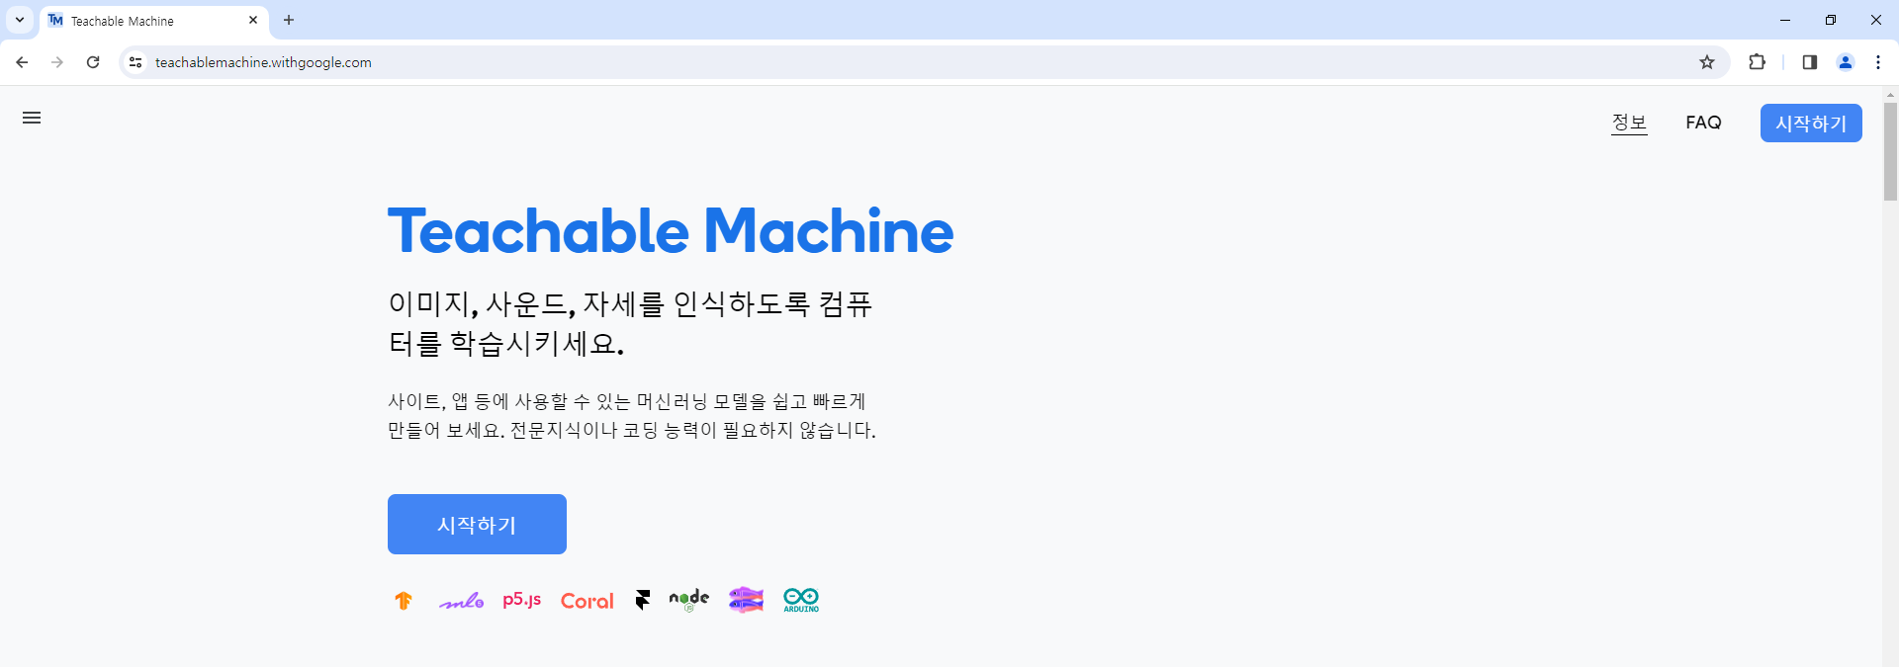
티처블 머신 - 시작
티처블 머신 홈페이지 접속(https://teachablemachine.withgoogle.com/) > [시작하기] 클릭
①
②

Slide 14
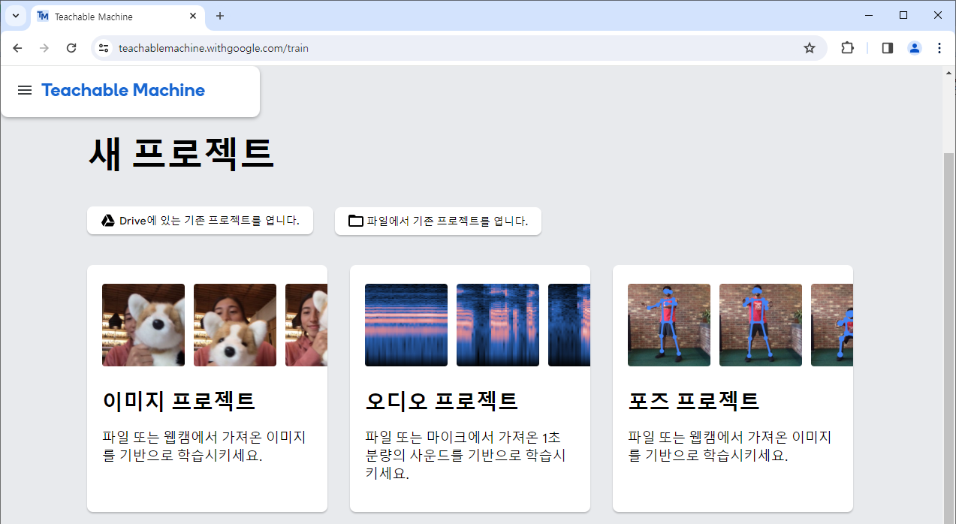
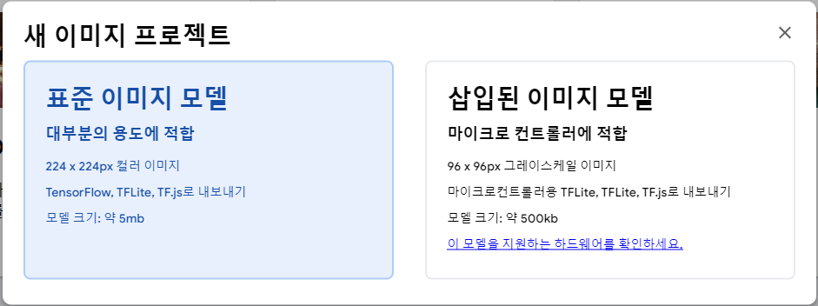
티처블 머신 - 모델 선택
[이미지 프로젝트] 클릭 > [표준 이미지 모델] 클릭
②
①

Slide 15
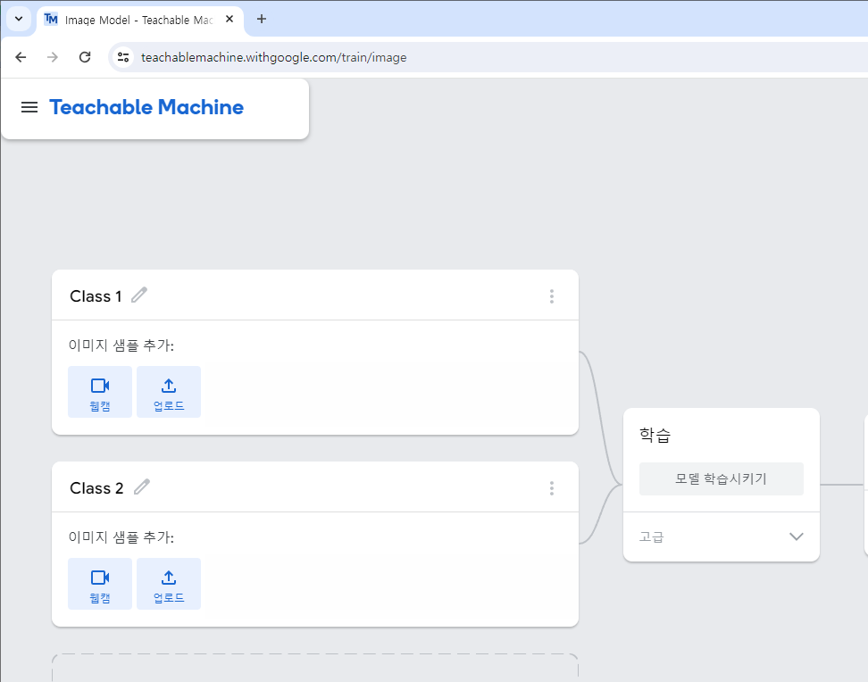
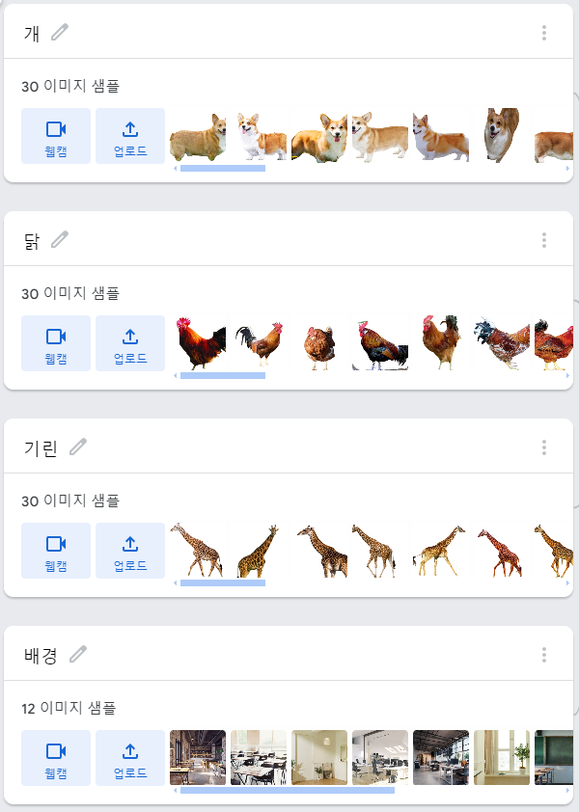
티처블 머신 - 데이터 세트 생성
클래스 이름 변경 > 이미지 샘플 추가 [업로드] 클릭 > 학습용 이미지 불러오기
①
②
①
①
②
>
②
①
②
①
②

Slide 16
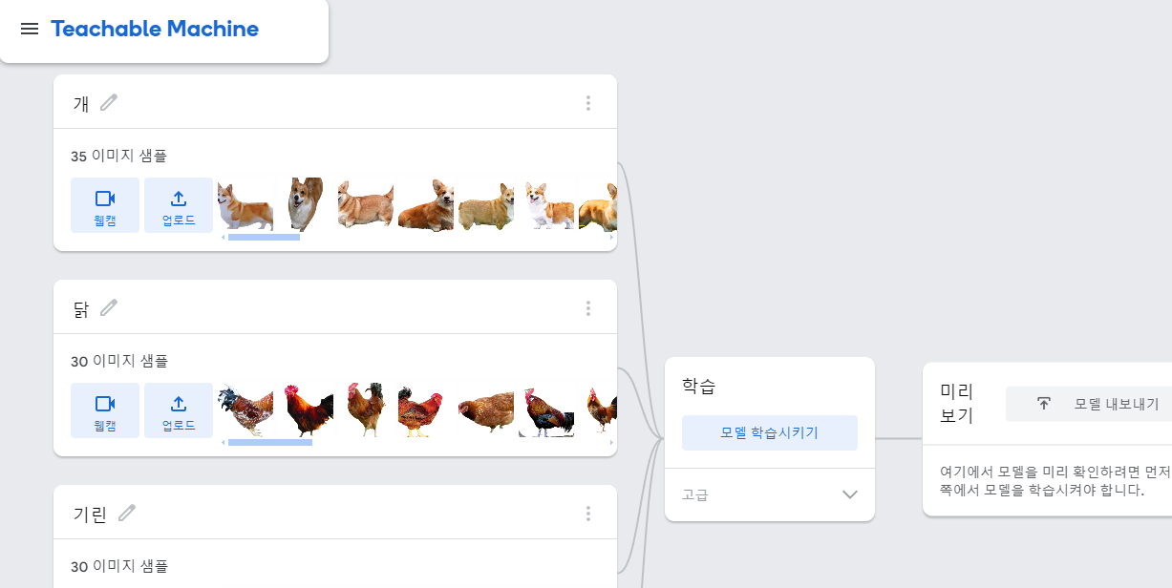
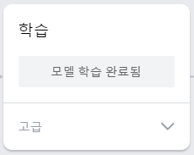
티처블 머신 - 모델 학습
학습 [모델 학습시키기] 클릭 > 모델 학습 완료됨
②
>
①

Slide 17
티처블 머신
(이미지 학습 검증)

Slide 18
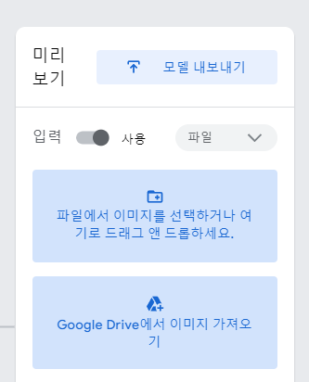
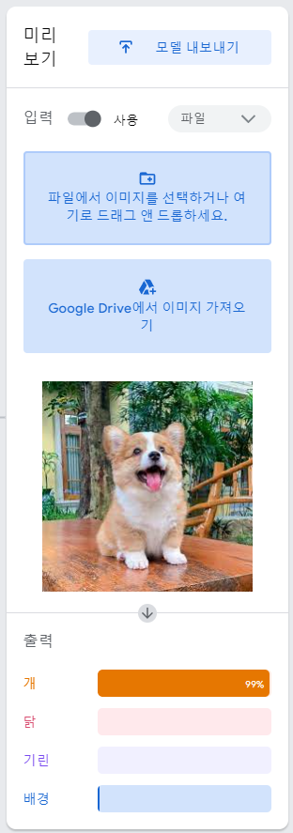
티처블 머신 - 이미지 학습 검증
입력 [사용] 토글, [파일] 선택 > 테스트용 이미지 불러오기 > 결과 확인
①
②
③
>

Slide 19
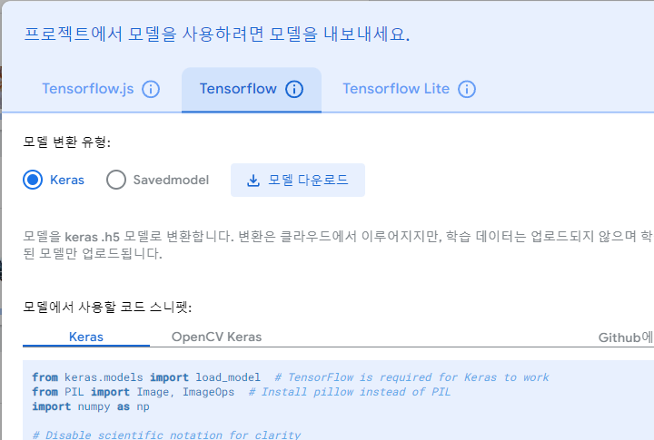
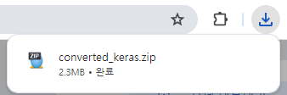
티처블 머신 - 모델 다운로드
[모델 내보내기] 클릭 > [Tensorflow] 클릭 > [Keras] 클릭 > [모델 다운로드 클릭]
①
②
⑤
③
④
>
>
keras_model.h5
Labels.txt

Slide 20
스마트 급식기
(부품)

Slide 21
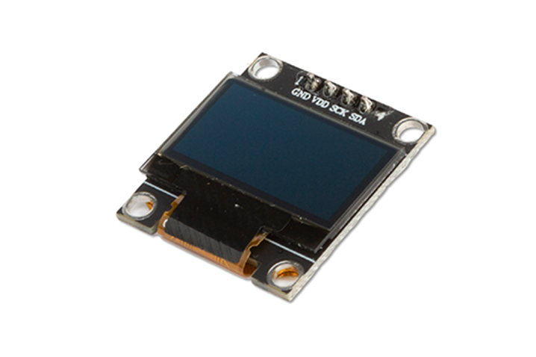
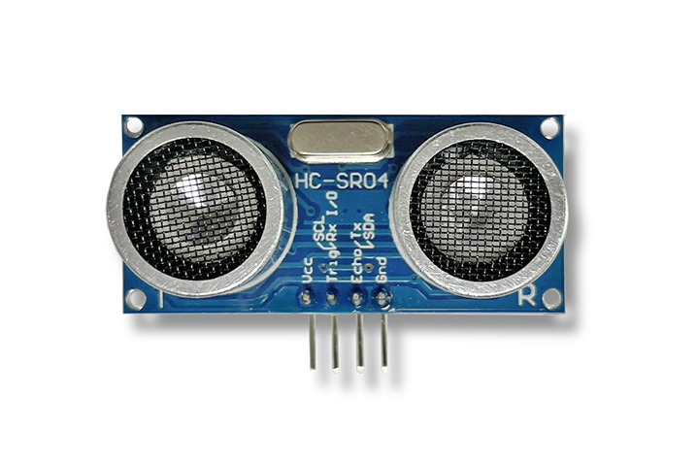
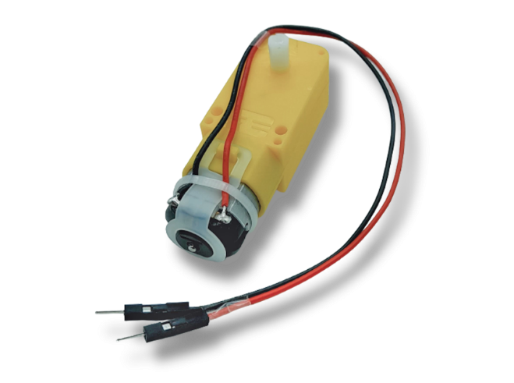
스마트 급식기 코딩 키트 부품
DC 모터
진동 모터
OLED
초음파 센서
모터의 개념 및 종류: https://blog.naver.com/etboard2484/223362986165
OLED의 개념: https://blog.naver.com/etboard2484/223167626611
초음파 센서의 개념: https://blog.naver.com/etboard2484/223167528046

Slide 22
스마트 급식기
(프로그램 개요)

Slide 23
스마트 급식기 코딩 키트 - 프로그램 개념
id | 값
0 | 강아지
1 | 닭
2 | 기린
3 | 배경
Ai 추론
이미지 촬영
강아지
웹캠
PC
USB
시리얼 통신
id: 0, 1, 2, 3
id = 0
모터 작동
이티보드
DC 모터
진동 모터
밥그릇
id != 0
데이터 표시
OLED

Slide 24
스마트 급식기 코딩 키트 - 프로그램 순서도
시작
setup()
무한 반복
loop()
ai_process()
OLED 표시
receive_msg()
msg가 0인가?
참
food_supply()
motor_on()
motor_off()

Slide 25
스마트 급식기
(코딩)

Slide 26
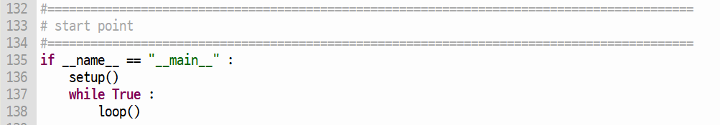
프로그램 시작부

Slide 27
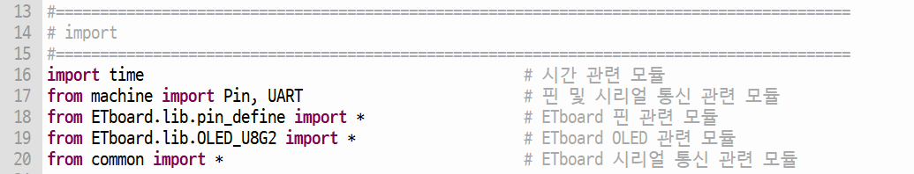
라이브러리 참조

Slide 28
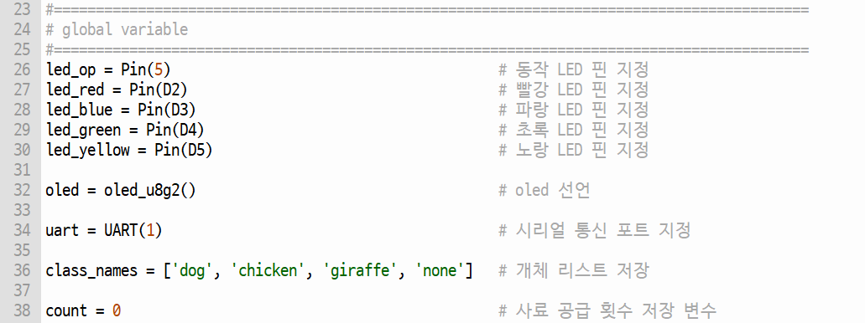
전역 변수 선언

Slide 29
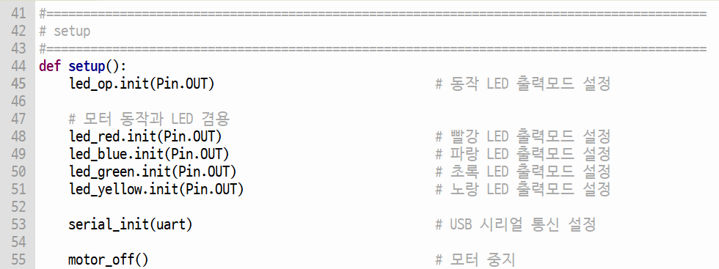
setup() 함수 작성

Slide 30
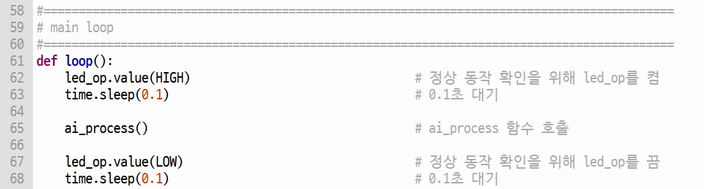
loop() 함수 작성

Slide 31
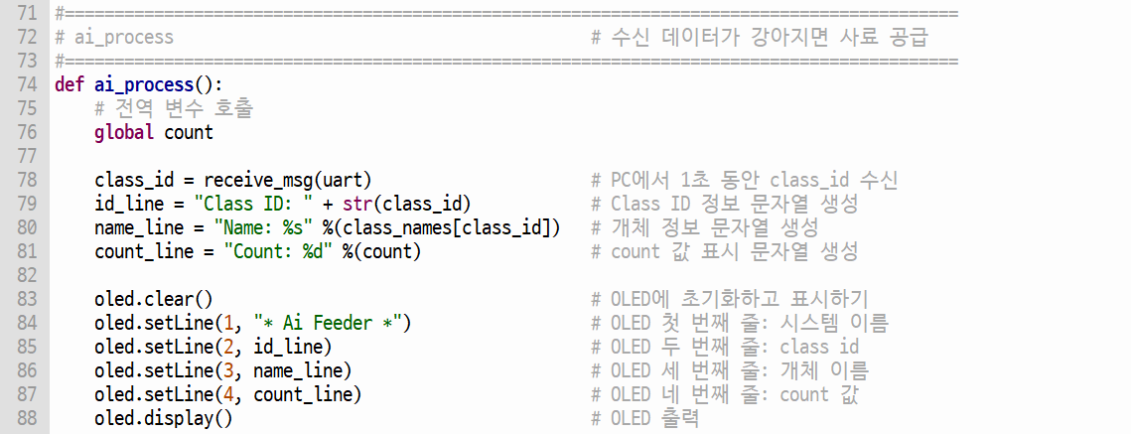
ai_process() 함수 작성(1)

Slide 32
ai_process() 함수 작성(2)

Slide 33
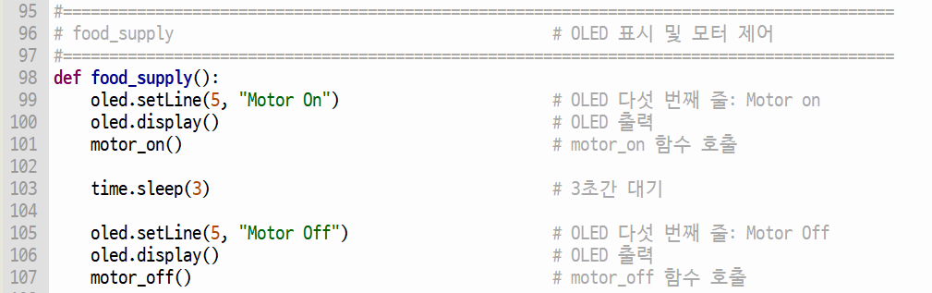
food_supply() 함수 작성

Slide 34
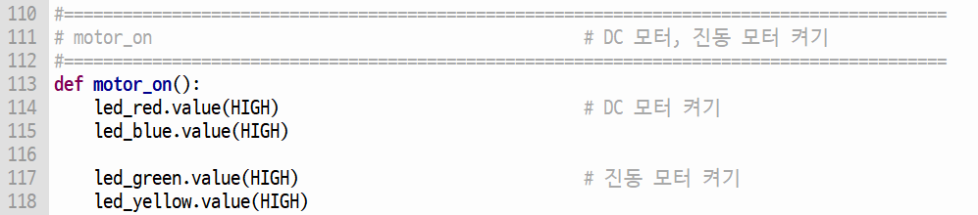
motor_on() 함수 작성

Slide 35
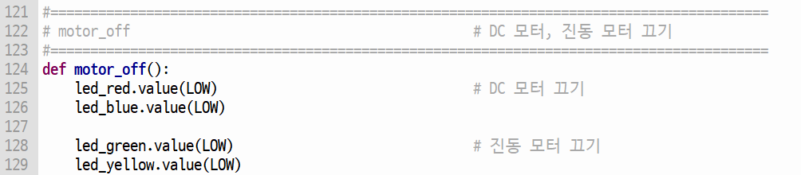
motor_off() 함수 작성

Slide 36
참고 자료

Slide 37
참고 자료
이티보드 홈페이지: http://et.ketri.re.kr
이티보드 소개서: http://oapass.com/pub/ketri/2024/ETboard_brochure.pdf
이티보드 SW 교육 제안서: http://oapass.com/pub/ketri/2024/ETboard_SW_training_proposal.pdf
이티보드 제품 제안서: http://oapass.com/pub/ketri/2024/ETboard_product_proposal.pdf
마이크로파이썬 설정 매뉴얼: http://oapass.com/pub/ketri/2023/micropython/ETBoard_MicroPython_Manual.pdf
마이크로파이썬 다운로드: http://oapass.com/pub/ketri/2021/micropython/thonny-3.3.11.exe
마이크로파이썬 Level 2 학습하기: http://et.ketri.re.kr/learning/microPython_level2.html
스마트 급식기 코딩 키트 학습하기: http://et.ketri.re.kr/learning /basic/kit_smartfeeder.html
스마트 급식기 코딩 키트 기본 소스 코드: https://github.com/etboard/Kit_SmartFeeder_Basic
스마트 급식기 코딩 키트 Ai 소스 코드: https://github.com/etboard/Kit_SmartFeeder_Ai

